Slide 1
Klasse D versterkers
Hoogfrequent versterkers
met 2 vermogentransistors
Jan Genoe
October 2025

Slide 2
Klasse D versterker
Combinatie van een balansschakeling (zie klasse B) met een resonante L-C kring (zie klasse C)
Kan enkel vermogen leveren op de resonantiefrequentie van de kring
Sturing gebeurt aan de hand van een blokgolf op de resonantiefrequentie (dit houdt in dat de transistors gebruikt worden als schakelaars)
Enkel de eerste harmonische komt ongehinderd door naar de belasting
Dit kan enkel maar voor een resonante versterker

Slide 3
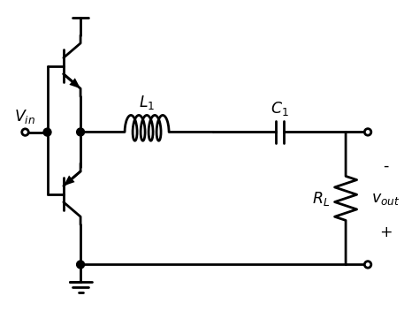
Basisschema van de klasse D versterker

Slide 4
Stromen en spanningen
Er wordt geschakeld als de stroom door de inductantie 0 is
Spanning over de transistor
ongeveer 0 Volt in geval de transistor stroom geleidt
Voedingsspanning in het geval de transistor geen stroom geleidt
Stroom door de transistor : Afwisselend
een halve periode stroom (sinus)
een halve periode geen stroom

Slide 5
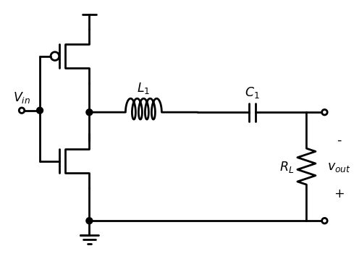
Klasse D versterker met MOS transistors in GSS

Slide 6
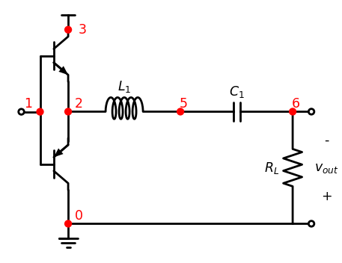
Basisschema van de klasse D versterker met nummering van de knopen

Slide 7
SPICE file Klasse D circuit
* Class D amp 1
Q_Q1 3 1 2 Q2
Q_Qp 0 1 2 Qp
L_L1 5 2 1uH
C_C1 5 6 10n
R_RL 6 0 6
V_Vdd 3 0 20V
R_Rin 4 1 1
V_Vin 4 0 PULSE(0 20 0 20ns 20ns 294ns 628ns) DC=0
.model Q2 NPN(Is=14.34f BF=200)
.model Qp PNP(Is=5.34f BF=100)

Slide 8
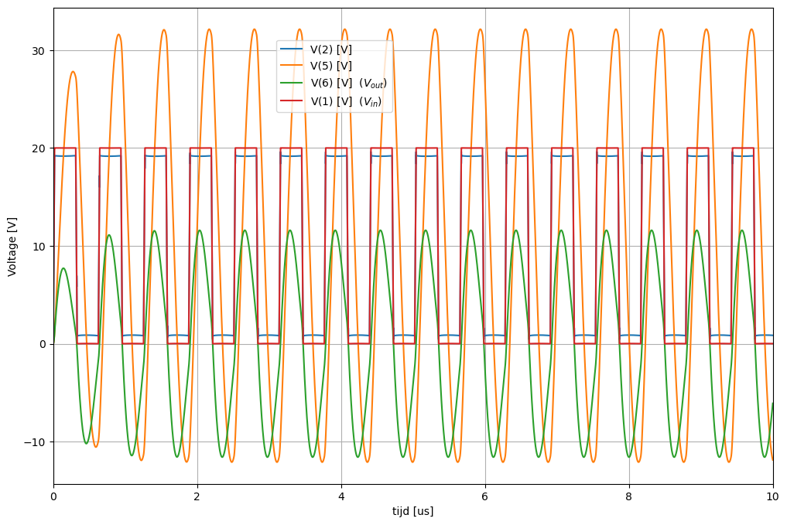
Bekomen spanningen op de verschillende knopen

Slide 9
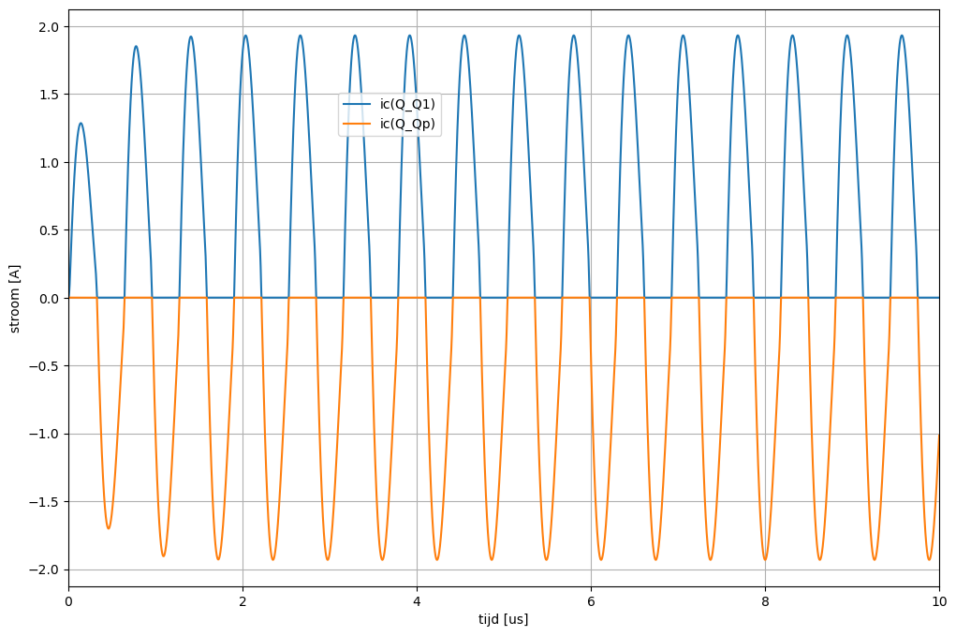
Collector stroom in de NPN en de PNP transistor

Slide 10
Fourrier reeks van de spanning op knoop 2

Slide 11
Fourrier reeks van de blokgolf
Heeft geen even harmonische componenten
Oneven hogere harmonische componenten
dalen sterk met de frequentie
zien ook een veel hogere impedentie
Dus, de harmonische bijdrage is klein, maar niet onbestaande (hangt af van de kwaliteit van de kring)

Slide 12


Nuttig vermogen
Bekomen spanning over R_{L} is de amplitude van de eerste harmonische van de blokgolf.
Dit houdt in dat amplitude modulatie alleen maar kan bekomen worden door plaatmodulatie
Deze amplitude bedraagt:
Klasse D versterkers

Slide 13

Opgestapelde energie
De amplitude over R_{L} zegt niets over de amplitude over L₁ (en dus ook tegengesteld over C₁)
Deze amplitude wordt bepaald door de kwaliteitsfactor (Q) van de kring, dit is de verhouding tussen de opgestapelde energie en de vrijgegeven energie.

Slide 14
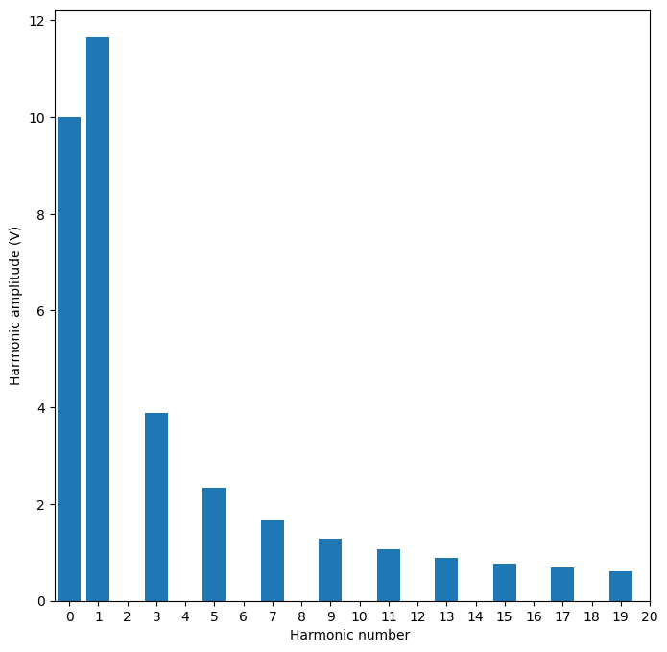
Harmonische componenten in de spanning

Slide 15

impedantie van de serie trilkring

Slide 16
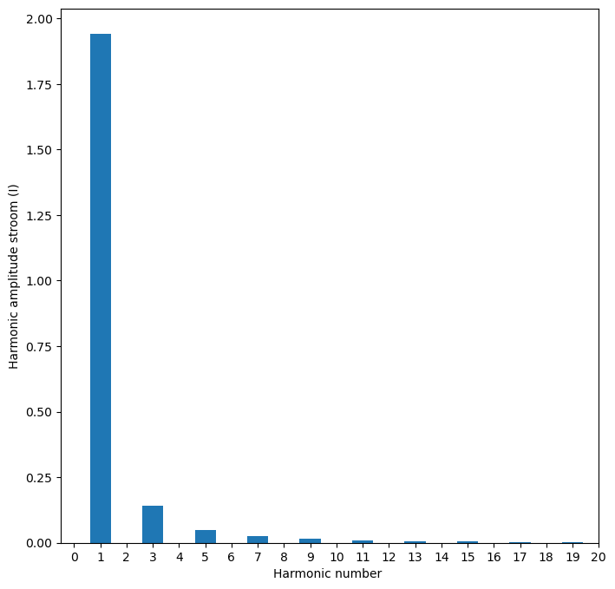
Harmonische componenten van de uitgangsstroom

Slide 17
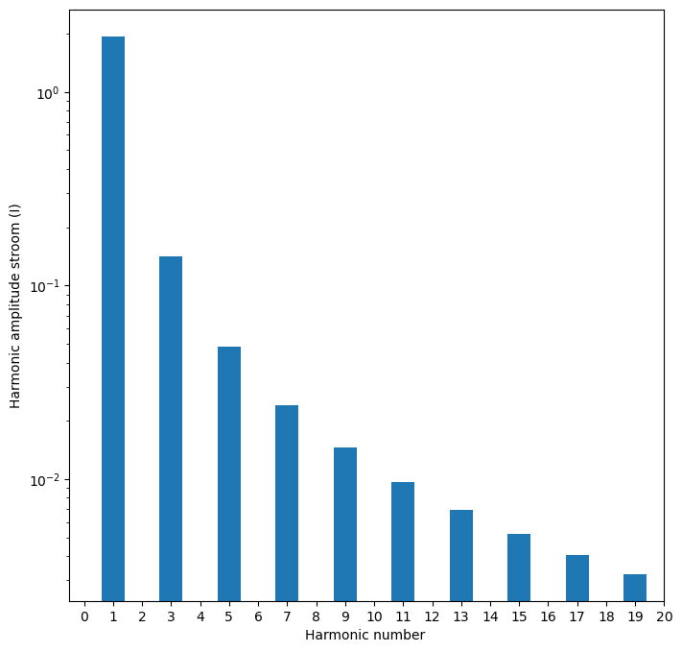
Harmonische componenten van de uitgangsstroom (logschaal)

Slide 18
Rendement
Theoretisch 100%
Lager door
(Beperkte) stroom in de harmonischen
Schakelverliezen
Bepaald door de ladingsopslag q in het actief element
Evenredig met q²
Evenredig met de schakelfrequentie
Spanningsval
bipolaire componenten: vaste spanning
veldeffect componenten: vaste weerstand
Notes:
De schakelverliezen kunnen als het volgt ingeschat worden. De interne spanningen van de schakelende transistor (bv V<sub>BE</sub> of V<sub>GS</sub>) moeten om een bepaalde spanning opgeladen zijn om in geleiding of in sper te kunnen zijn. Om over te gaan naar de andere geleidingsvorm moeten die capaciteiten opgeladen of ontladen worden. Hiervoor is energie nodige en dit levert verliezen op.
Eens een transistor in geleiding kan de spanning over deze transistor niet helemaal nul zijn. Bij een bipolaire transistor zal er steeds de saturatiespanning over de transistor blijven staan en bij een MOS transistor bepaalt de aan-weerstand , samen met de stroom hoeveel spanning er nog over staat. Hetzelfde geldt voor een MESFET of een JFET.

Slide 19
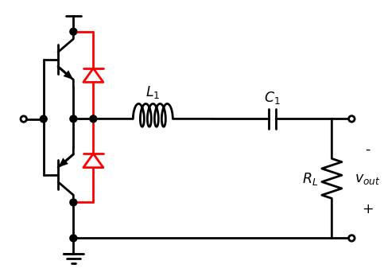
Basisschema van de klasse D versterker met beschermdiodes
Notes:
We merken dat indien de klasse D versterker off-resonance aangestuurd wordt, dat de impedantie dan ook een reactieve (=imaginaire) component heeft. Daardoor zullen stroom en spanning niet meer in fase zijn.
Als een gevolg hiervan zou de transistor die in geleiding is een omgekeerde stroom moeten leveren, wat niet kan in geval van een bipolaire transistor. Hierdoor zou de stroom plots afgebroken worden en er over de inductantie een zeer grote spanning komen te staan, wat de transistor kan kapotmaken.

Slide 20
SPICE file Klasse D circuit met diodes
* Class D amp 1
Q_Q1 3 1 2 Q2
Q_Qp 0 1 2 Qp
D_D1 2 3 DD
D_D2 0 2 DD
L_L1 5 2 1uH
C_C1 5 6 10n
R_RL 6 0 6
V_Vdd 3 0 20V
R_Rin 4 1 1
V_Vin 4 0 PULSE(0 20 0 20ns 20ns 280ns 600ns) DC=0

Slide 21
SPICE file Klasse D circuit met diodes
.model Q2 NPN(Is=14.34f BF=200)
.model Qp PNP(Is=5.34f BF=100)
.model DD D( IS=0.0002 RS=0.05 CJO=5e-10 )

Slide 22
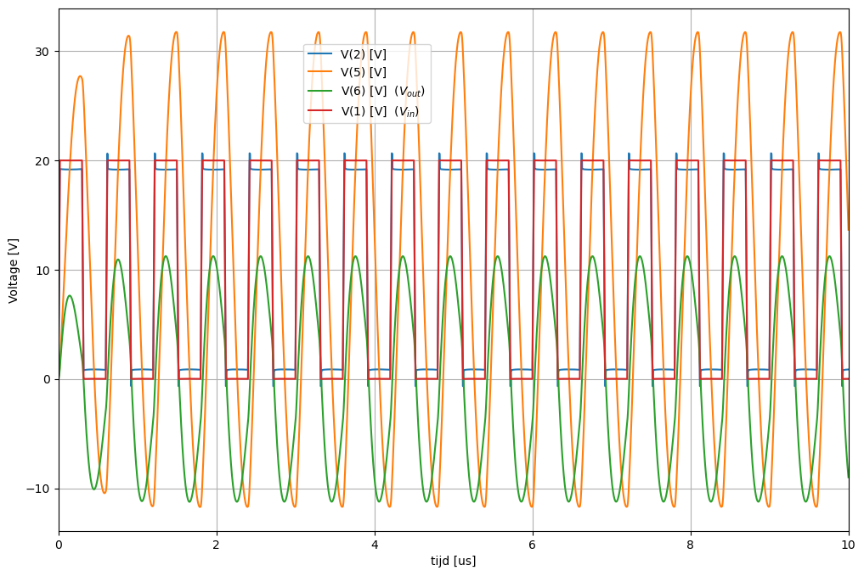
Bekomen spanningen in de Klasse D versterker met diodes

Slide 23
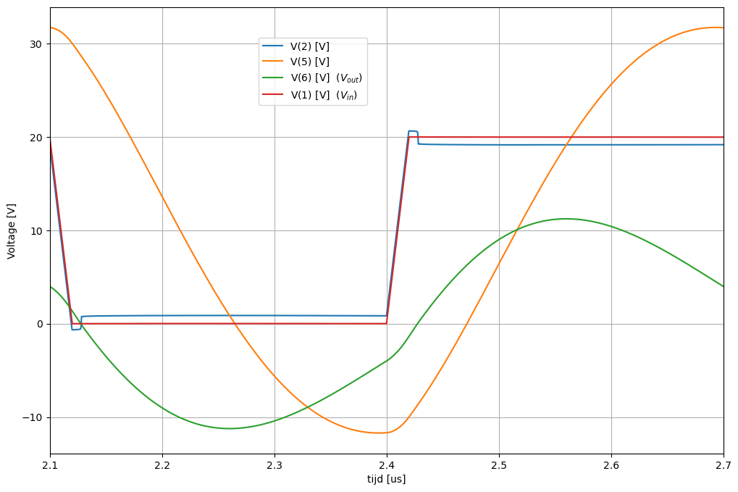
Detail van de spanningen

Slide 24
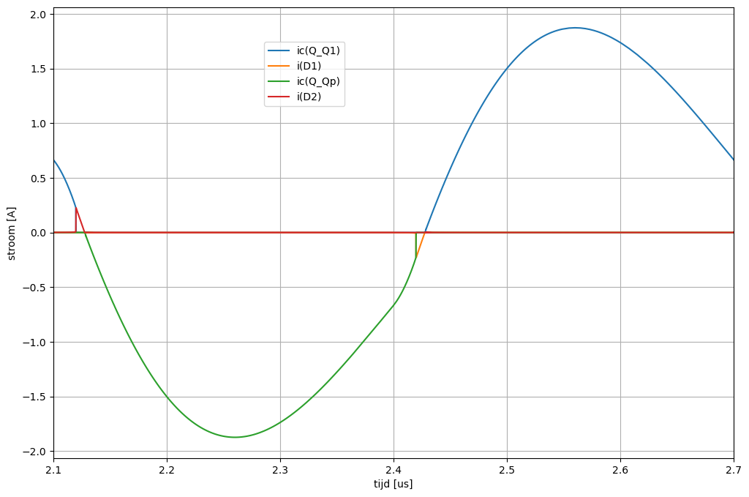
Stromen in de transistors en diodes

Slide 25
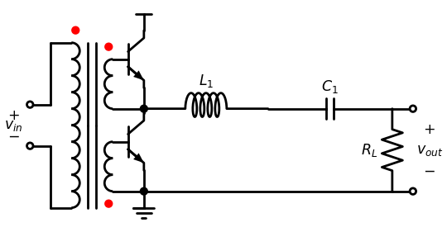
klasse D versterker met enkel NPN transistors
Notes:
In de plaats van met 2 complementaire transistors kan deze schakeling ook uitgevoerd worden met 2 NPN transistors. Maar deze 2 transistors moeten dan wel aangestuurd worden met een tegengesteld signaal tussen hun basis en emitter. Hiervoor kan bijvoorbeeld een transformator gebruikt worden, zoals aangegeven in het schema. Het blijft hierbij zo dat het stuursignaal dat opgelegd wordt aan de trilkring een blokgolf spanning is. De kring zorgt er dan voor dat de stroom die erdoor loopt (voornamelijk) de eerste harmonische is van die opgelegde spanning. Deze stroom loopt dan ook door de belasting waardoor we hier zowel een sinusvormige stroom als spanning bekomen.

Slide 26
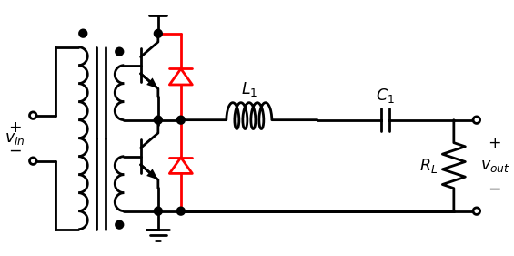
klasse D versterker met enkel NPN transistors
Notes:
Alle andere schema's kunnen op een gelijkaardige wijze worden uitgerust met overbruggingsdiodes om een negatieve spanning over de transistor te voorkomen.
Deze overbruggingsdiodes zorgen ervoor dat de klasse D versterker veel geschikter is dan de klasse C versterker voor een werking iets naast de resonantiefrequentie.

Slide 27
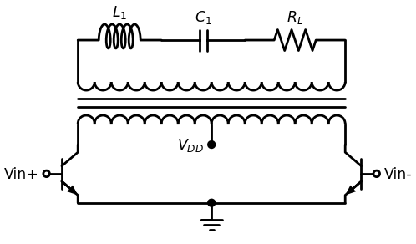
klasse D versterker met spanningssturing
Notes:
De trilkring in het bovenstaande schema krijgt ook een blokgolf spanning te verwerken. Deze wordt echter niet rechtstreeks opgelegd, maar wel aan de hand van een transformator. Indien de rechter transistor in geleiding is krijgen we de positieve voedingsspanning over de trilkring. Indien de linker transistor in geleiding is krijgen we de negatieve voedingsspanning over de trilkring. De trilkring bepaald vervolgens de stromen die er vloeien en deze stromen lopen dan ook door de respectievelijke transistors.
Indien de wikkelverhouding groter dan 1 is, wordt er een grotere blokgolf spanning over de trilkring bekomen en moet er een zelfde factor meer stroom lopen door de transistors dan er door de trilkring loopt. Omgekeerd geldt natuurlijk het omgekeerde.
Ook dit schema heeft het voordeel dat er gewerkt wordt met npn transistors.

Slide 28
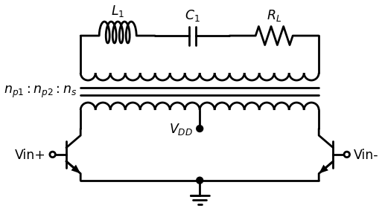
keuze wikkelverhouding transformator

Slide 29
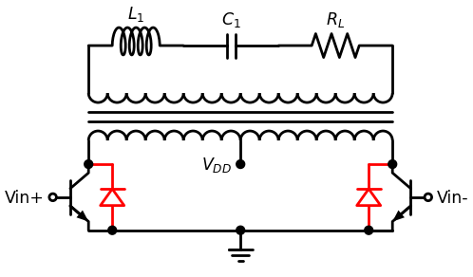
klasse D versterker met spanningssturing en beveiligingsdiodes

Slide 30
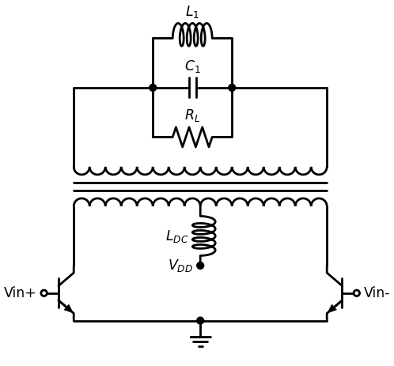
met stroomsturing
Notes:
Een klasse D versterker, kan, zoals de klasse C versterker ook aangestuurd worden met stroomsturing. In dit geval moeten we wel werken met een parallel resonantiekring. De stroom die naar de kring gestuurd wordt is in dit geval een blokgolf. Enkel de eerste harmonische uit deze blokgolf zal in staat zijn een spanning op te bouwen over de trilkring op de bouwen en dus vermogen te leveren aan de belasting. Alle hogere harmonischen zien een lage impedantie in de condensator C<sub>1</sub> en laden deze condensator dus op en af. Er wordt geen spanning over R<sub>L</sub> bekomen en dus ook geen vermogen overgedragen.
Om een stroomsturing te bekomen moeten we ervoor zorgen dat de stroom door elk van de primaire wikkelingen van de transformator steeds een constante is. Hiervoor plaatsen we een grote inductantie L<sub>0</sub> tussen de voedingsspanning V<sub>dd</sub> en de aftakking van de transformator. Deze inductantie zal ervoor zorgen dat elke stroomvariatie wordt tegengewerkt door de spanning aan te passen.

Slide 31
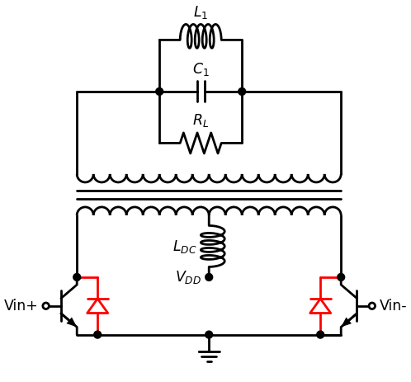
met stroomsturing en beveiligingsdiodes

